Slide 1
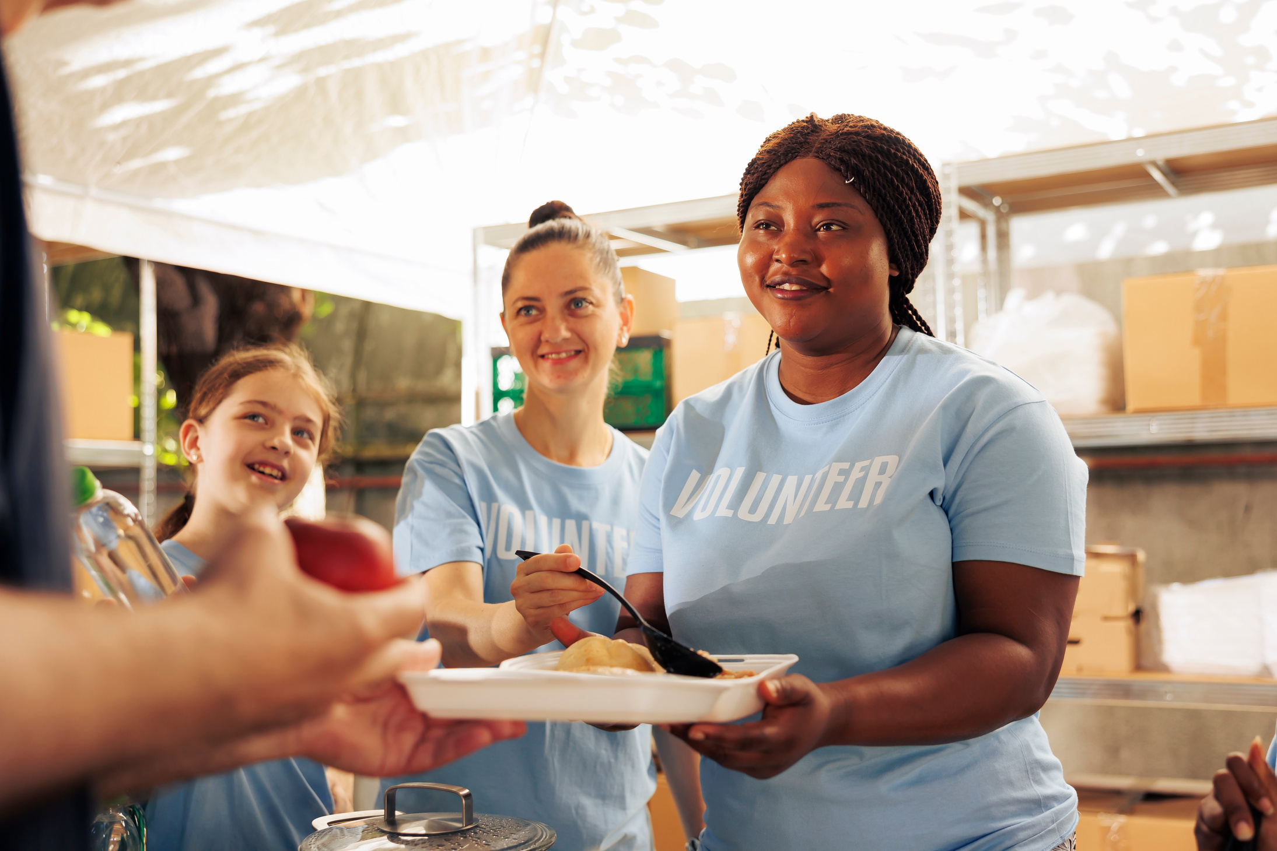



Programme d'employabilité - Compétences dans l'industrie alimentaire
M2.5
Surmonter le sexisme
www.3kitchens.eu

Slide 2
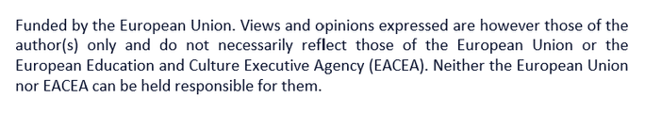

01
Comprendre le sexisme dans la cuisine
Contenu
02
Vos droits face au sexisme sur le lieu de travail
03
Réseaux de soutien

Slide 3
01
Comprendre le sexisme dans la cuisine

Slide 4

Comprendre le sexisme dans la cuisine
Dans ce module sensible, nous explorerons ce qu'est le sexisme dans la cuisine, nous fournirons des exemples pratiques et nous proposerons des stratégies pour gérer ces situations de manière efficace.
Le sexisme dans l'industrie culinaire peut se manifester de diverses manières insidieuses. L'objectif de ce module est de vous aider à reconnaître ces comportements et à y remédier.
Nous aborderons également le cadre juridique en place pour vous protéger. Chaque section comprend un quiz pour tester vos connaissances,

Slide 5
Comprendre le sexisme dans la cuisine
Inégalité de traitement
01
Les femmes peuvent se voir confier des tâches moins importantes ou avoir moins de possibilités d'avancement que leurs collègues masculins.
Par exemple, alors que les hommes peuvent être affectés aux postes de gril ou de sauté, les femmes peuvent être reléguées au poste de salade, qui peut être perçu comme moins prestigieux ou moins stimulant.

Slide 6
Comprendre le sexisme dans la cuisine
Inégalité de traitement
01
Comment y faire face :
En faisant votre propre promotion :
Si l'on vous confie des tâches moins stimulantes que celles de vos collègues masculins, vous devez le dire.
Demandez poliment à votre supérieur de vous confier davantage de responsabilités et expliquez-lui comment vous pouvez les assumer.
Vous pourriez dire : "J'ai remarqué que je travaillais au poste des salades depuis un certain temps. J'ai confiance en mes compétences et j'aimerais avoir l'occasion de travailler au poste des grillades".

Slide 7
Comprendre le sexisme dans la cuisine
Commentaires inappropriés
02
Les commentaires sur l'apparence ou les capacités d'une femme en fonction de son sexe sont malheureusement courants.
Par exemple, un chef cuisinier pourrait vous dire : "Tu es sûre que tu peux t'occuper de ça ? C'est assez lourd pour une fille", sous-entendant que les femmes ne sont pas assez fortes pour certaines tâches.

Slide 8
Comprendre le sexisme dans la cuisine
Commentaires inappropriés
02
Comment y faire face :
- Réponse au commentaire :
Si quelqu'un fait ce genre de commentaire, vous pouvez répondre en disant : "Ce commentaire n'est pas approprié et me met mal à l'aise. Arrêtez, s'il vous plaît".
Par ailleurs, si un collègue vous dit : "Tu es plutôt douée pour une fille", vous pouvez répondre : "Je préférerais que vous jugiez mon travail en fonction de sa qualité, et non de mon sexe".

Slide 9
Le fait d'être exclue des réunions d'équipe ou des événements sociaux de réseautage peut avoir un impact sur la carrière d'une femme.
Cela peut paraître anodin, mais les boissons ou les événements sociaux organisés après le travail sont essentiels pour développer votre réseau et mieux connaître vos collègues. Mais peut-être que cela ne fait pas partie de votre culture. Si c'est le cas
Comment y faire face :
Exprimez votre désir d'être inclus à votre supérieur ou aux RH, en mettant l'accent sur la manière dont votre participation est bénéfique pour l'équipe. Vous pourriez dire : "Je pense que ma contribution pourrait être précieuse. Pouvons-nous faire en sorte que je sois inclus dans les discussions futures ?"
Comprendre le sexisme dans la cuisine
Exclusion
03

Slide 10

Quiz : Comprendre le sexisme dans la cuisine

Slide 11

Question 1 :
Quel est un exemple d'inégalité de traitement dans la cuisine ?
a) Les femmes ont moins de possibilités d'avancement
b) Répartition égale des tâches entre tous les membres du personnel
c) Les hommes reçoivent des tâches moins importantes

Slide 12
Réponse à la question 1 :
Quel est un exemple d'inégalité de traitement dans la cuisine ?
Réponse : a) Les femmes ont moins d'opportunités de progresser

Slide 13

Question 2 :
Commentaire inapproprié
Comment pouvez-vous répondre à un commentaire inapproprié ?
a) Garder le silence et l'ignorer
b) lui demander poliment de cesser son commentaire déplacé
c) Faire un commentaire inapproprié similaire en retour

Slide 14
Réponse à la question 2 :
Commentaire inapproprié
Réponse : b) Demandez-lui poliment de cesser son commentaire déplacé.

Slide 15
Question 3 :
Exclusion
Que faire si vous êtes exclu de réunions importantes ?
a) Se plaindre à ses collègues
b) Parlez à votre supérieur hiérarchique de la possibilité d'être inclus.
c) Cesser complètement d'assister aux réunions

Slide 16
Réponse à la question 3 :
Exclusion
Réponse : b) Parlez à votre supérieur de la possibilité d'être inclus.

Slide 17
02
Vos droits pour lutter contre le sexisme sur le lieu de travail

Slide 18


Vos droits pour lutter contre le sexisme sur le lieu de travail
Dans tous les pays de l'UE, des lois et des règlements sont en place pour vous protéger du sexisme et de la discrimination sur le lieu de travail.
Vous trouverez dans les prochaines diapositives des exemples de lois et de directives créées pour vous protéger.
Ce cadre juridique sert de bouclier et vous permet de défendre vos intérêts et ceux des autres dans l'industrie culinaire.

Slide 19
Vos droits pour lutter contre le sexisme sur le lieu de travail
La directive sur l'égalité entre les hommes et les femmes La directive sur l'égalité entre les hommes et les femmes
La directive sur l'égalité entre les hommes et les femmes (2006/54/CE) garantit l'égalité de traitement entre les hommes et les femmes au travail, notamment en ce qui concerne les possibilités d'emploi, les promotions et les conditions de travail. Elle met fin à tout traitement inéquitable fondé sur le sexe, notamment en matière de rémunération.
En connaissant cette directive, vous pouvez reconnaître si vous êtes traitée injustement par rapport à vos collègues masculins. Elle vous permet de contester les pratiques injustes et de demander justice pour toute inégalité fondée sur le sexe au travail.

Slide 20
Vos droits pour lutter contre le sexisme sur le lieu de travail
La directive sur les droits des victimes
La directive sur les droits des victimes (2012/29/UE) établit des règles pour soutenir et protéger les victimes de la criminalité, en veillant à ce qu'elles soient traitées avec respect. Cela inclut les victimes de violence sexiste et de harcèlement au travail.
Si vous avez été victime de sexisme ou de harcèlement dans l'industrie culinaire, cette directive vous aide à obtenir le soutien et la protection nécessaires. Elle garantit également l'accès à la justice et donne des lignes directrices aux employeurs sur le traitement de ces questions.

Slide 21
Vos droits pour lutter contre le sexisme sur le lieu de travail
La directive sur l'équilibre entre vie professionnelle et vie privée
La directive sur l'équilibre entre vie professionnelle et vie privée (2019/1158) vise à améliorer l'accès aux congés familiaux et aux formules de travail flexibles. Elle reconnaît les défis auxquels sont confrontés les parents et les aidants qui travaillent, en promouvant l'égalité des chances et de traitement sur le marché du travail.
Cette directive vous aide, en particulier si vous jonglez avec plusieurs rôles. Elle soutient votre droit à demander des horaires de travail flexibles et à prendre des congés pour raisons familiales sans craindre la discrimination ou la perte de votre emploi.

Slide 22
Vos droits face au sexisme sur le lieu de travail
Politiques en matière de harcèlement
Votre employeur doit avoir des politiques qui vous protègent contre le harcèlement. Ces politiques doivent définir clairement ce qui constitue du harcèlement et indiquer les étapes à suivre pour le signaler.
Familiarisez-vous avec les politiques de votre lieu de travail en matière de discrimination et de harcèlement.
  Demander à l'employeur/aux RH une copie du manuel de l'employé

Slide 23
Vos droits face au sexisme sur le lieu de travail
Mécanismes de notification
Notez les incidents, y compris les dates, les heures et les détails de ce qui s'est passé. Cela peut s'avérer crucial si vous devez fournir des preuves à l'appui de vos demandes.
Il doit exister une procédure claire pour signaler les incidents de discrimination ou de harcèlement. Il peut s'agir de contacter l'employeur, de s'adresser à un responsable de la conformité désigné et de remplir un formulaire de signalement.
Si vous êtes victime ou témoin de sexisme, signalez-le à votre employeur/au service des ressources humaines ou à un supérieur hiérarchique de confiance. Expliquez clairement ce qui s'est passé et donnez autant de détails que possible.

Slide 24
QUIZ

Slide 25
Question à choix multiples
1 . Sur quoi porte la directive sur l'égalité entre les femmes et les hommes (2006/54/CE) ?
a) Garantir l'égalité de traitement entre les hommes et les femmes au travail
b) Protection contre la violence au travail
c) Fournir un congé de maternité
d) Promouvoir des modalités de travail flexibles

Slide 26
Réponse
1 . Sur quoi porte la directive sur l'égalité entre les femmes et les hommes (2006/54/CE) ?
Réponse : a) Garantir l'égalité de traitement entre les hommes et les femmes au travail

Slide 27
Question à choix multiples
2. Que garantit la directive sur les droits des victimes (2012/29/UE) ?
a) Accès à la justice et soutien aux victimes de la criminalité
b) A travail égal, salaire égal
c) L'égalité des sexes dans les promotions
d) Disponibilité de congés pour raisons familiales

Slide 28
Réponse
2. Que garantit la directive sur les droits des victimes (2012/29/UE) ?
Réponse : a) Accès à la justice et soutien aux victimes de la criminalité

Slide 29
Question à choix multiples
3. Quel est l'objectif de la directive sur l'équilibre entre vie professionnelle et vie privée (2019/1158) ?
a) Mettre fin à la violence sexiste
b) Améliorer l'accès aux congés familiaux et aux formules de travail flexibles
c) Garantir l'égalité de rémunération
d) Proposer des programmes de formation

Slide 30
Réponse
3. Quel est l'objectif de la directive sur l'équilibre entre vie professionnelle et vie privée (2019/1158) ?
Réponse : b) Améliorer l'accès aux congés familiaux et aux formules de travail flexibles

Slide 31

Question à choix multiples
4. Laquelle des mesures suivantes doit être prise si vous êtes victime de discrimination ou de harcèlement au travail ?
a) Ignorer l'incident
b) Signalez l'incident à votre service des ressources humaines ou à un supérieur hiérarchique de confiance
c) Se plaindre à des collègues
d) Quitter son emploi

Slide 32
Réponse
4. Laquelle des mesures suivantes doit être prise si vous êtes victime de discrimination ou de harcèlement au travail ?
Réponse : b) Signalez l'incident à votre département des ressources humaines ou à un supérieur hiérarchique de confiance.

Slide 33
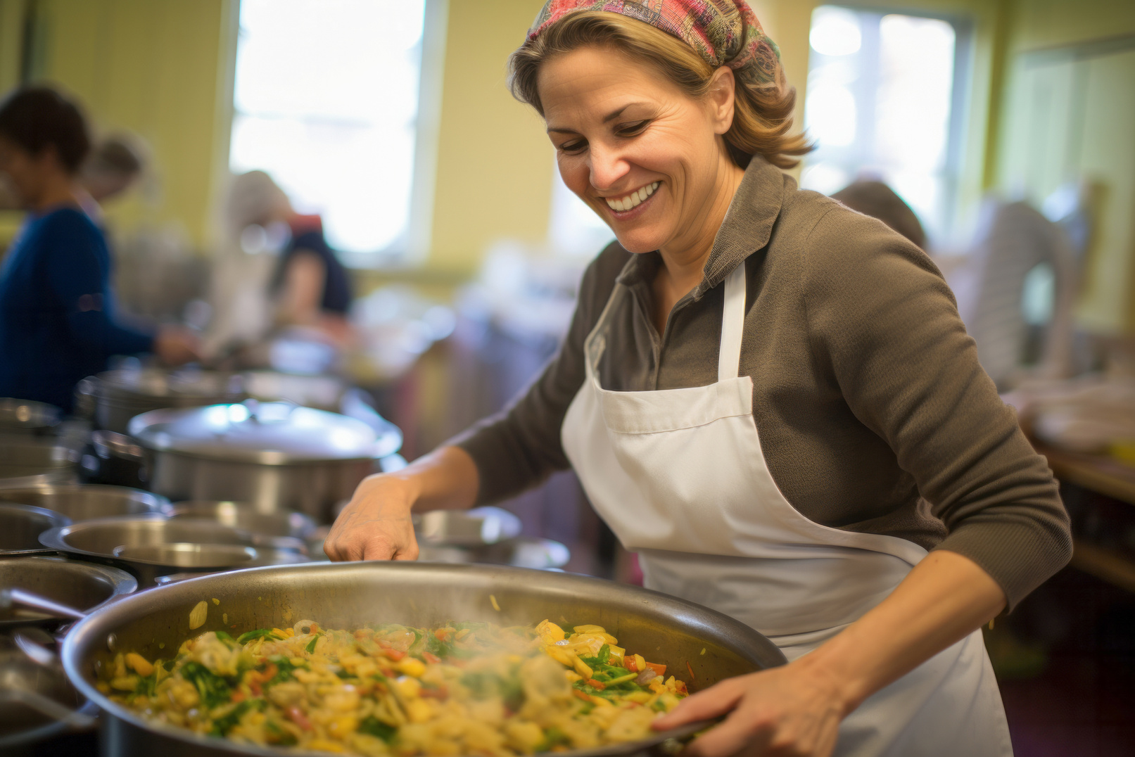
Question à choix multiples
5. Pourquoi est-il important de consigner les incidents de discrimination ou de harcèlement ?
a) Informer vos collègues
b) Fournir des preuves à l'appui de vos affirmations
c) Rédiger un article de blog
d) Intenter une action en justice

Slide 34
Réponse
5. Pourquoi est-il important de consigner les incidents de discrimination ou de harcèlement ?
Réponse : b) Fournir des preuves à l'appui de vos affirmations

Slide 35

03
Réseaux de soutien

Slide 36
Réseaux de soutien
Faire partie de réseaux peut vous aider à vous rappeler que vous n'êtes pas seul et qu'il existe des ressources pour vous soutenir. En effet, vous pouvez contacter des organisations locales et en ligne, ainsi que des personnes extérieures à votre lieu de travail, afin d'avoir un point de vue extérieur.
Vous pouvez rejoindre des réseaux tels que le Réseau européen des femmes migrantes (ENoMW) pour renforcer vos droits. Ce réseau vise à vous donner les moyens d'agir par le biais de la défense des droits, de la mise en réseau et du renforcement des capacités. Cliquez et consultez le site web de l'ENoMW.
Si vous avez besoin de services de soutien, tels qu'une ligne d'assistance téléphonique, des conseils et une assistance juridique, vous pouvez contacter le réseau Women Against Violence Europe (WAVE).

Slide 37
Réseaux de soutien
En outre, vous trouverez ci-dessous une liste de réseaux que vous pouvez contacter,
  La France
  Fédération Nationale Solidarité Femmes (FNSF) : Cette organisation coordonne un réseau de centres d'hébergement et de services d'aide aux femmes victimes de violences. Visiter FNSF
  Pays-Bas
  Mama Cash : Finance et soutient les groupes féministes et de défense des droits de la femme qui travaillent sur des questions telles que la violence et la discrimination fondées sur le sexe. Visiter Mama Cash

Slide 38
Réseaux de soutien
Suède
  Agence suédoise pour l'égalité des sexes : Promeut l'égalité des sexes dans tous les domaines de la société et veille à ce que la perspective de l'égalité des sexes soit prise en compte dans l'élaboration des politiques. Site web de l'Agence pour l'égalité entre les femmes et les hommes
  Irlande
  Conseil national des femmes d'Irlande (NWC) : Mène des campagnes de sensibilisation et de lutte contre le sexisme, y compris les attaques sexistes et racistes ciblées contre les femmes dans la vie publique. Site web du NWC
  Conseil des immigrés d'Irlande : Fournit des services juridiques et mène des campagnes d'intégration et de politique en faveur des femmes migrantes victimes de la traite, y compris celles qui sont exploitées dans l'industrie du sexe ou dans le cadre de mariages forcés. Site web du Conseil des immigrés d'Irlande

Slide 39




Merci de votre attention.
www.3kitchens.eu

